Slide 1
Превенция
на насилието и тормоза в училище

Slide 2

Нашата кампания се фокусира
върху създаването на учебна обстановка,
в която всеки ученик може да се развива
безпроблемно.
Важно е да осъзнаем и да работим
заедно за предотвратяване на
тормоза и насилието в училище.
#ЗАЕДНО | #НЕНАНАСИЛИЕТО | #НЕНАТОРМОЗАВУЧИЛИЩЕ | #ДАБЪДЕМДОБРИ

Slide 3
Към кого е насочена кампанията?
Нашата целева група включва ученици, учители и родители, тъй като те играят ключова роля в образователния процес. Заинтересованите страни включват образователни институции и местната общност, които ще бъдат основни партньори в постигането на целите ни.
#ЗАЕДНО | #НЕНАНАСИЛИЕТО | #НЕНАТОРМОЗАВУЧИЛИЩЕ | #ДАБЪДЕМДОБРИ

Slide 4
Цели за промяна
1.
3.
2.
Цел:
Създаване на образователна среда без тормоз
Цел:
Подобряване на психологическата подкрепа и емоционалното здраве
Цел:
Подобряване на комуникацията и намаляване на случаите на насилие
#ЗАЕДНО | #НЕНАНАСИЛИЕТО | #НЕНАТОРМОЗАВУЧИЛИЩЕ | #ДАБЪДЕМДОБРИ

Slide 5
Какво ще направим?
Ще създадем силни съобщения
#ЗАЕДНО | #НЕНАНАСИЛИЕТО | #НЕНАТОРМОЗАВУЧИЛИЩЕ | #ДАБЪДЕМДОБРИ

Slide 6



За да постигнем визуална ефективност, ще създадем брошури, плакати и листовки, които подчертават важността на уважението и разнообразието в училище. Тези материали ще бъдат разпространявани в училище и в общността.

Slide 7
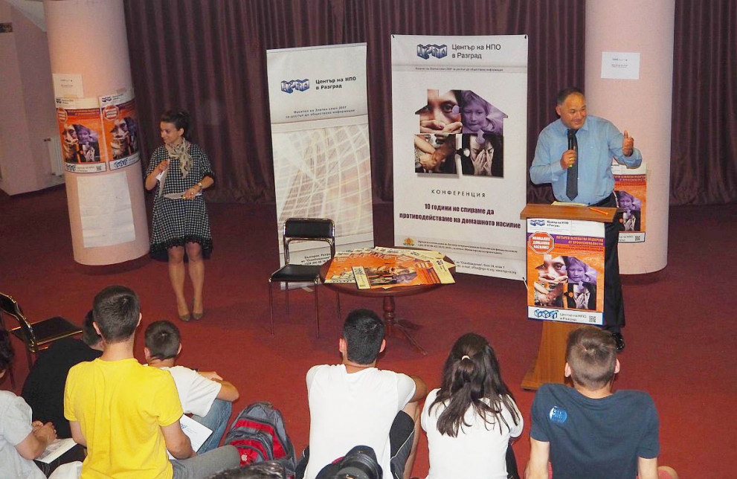
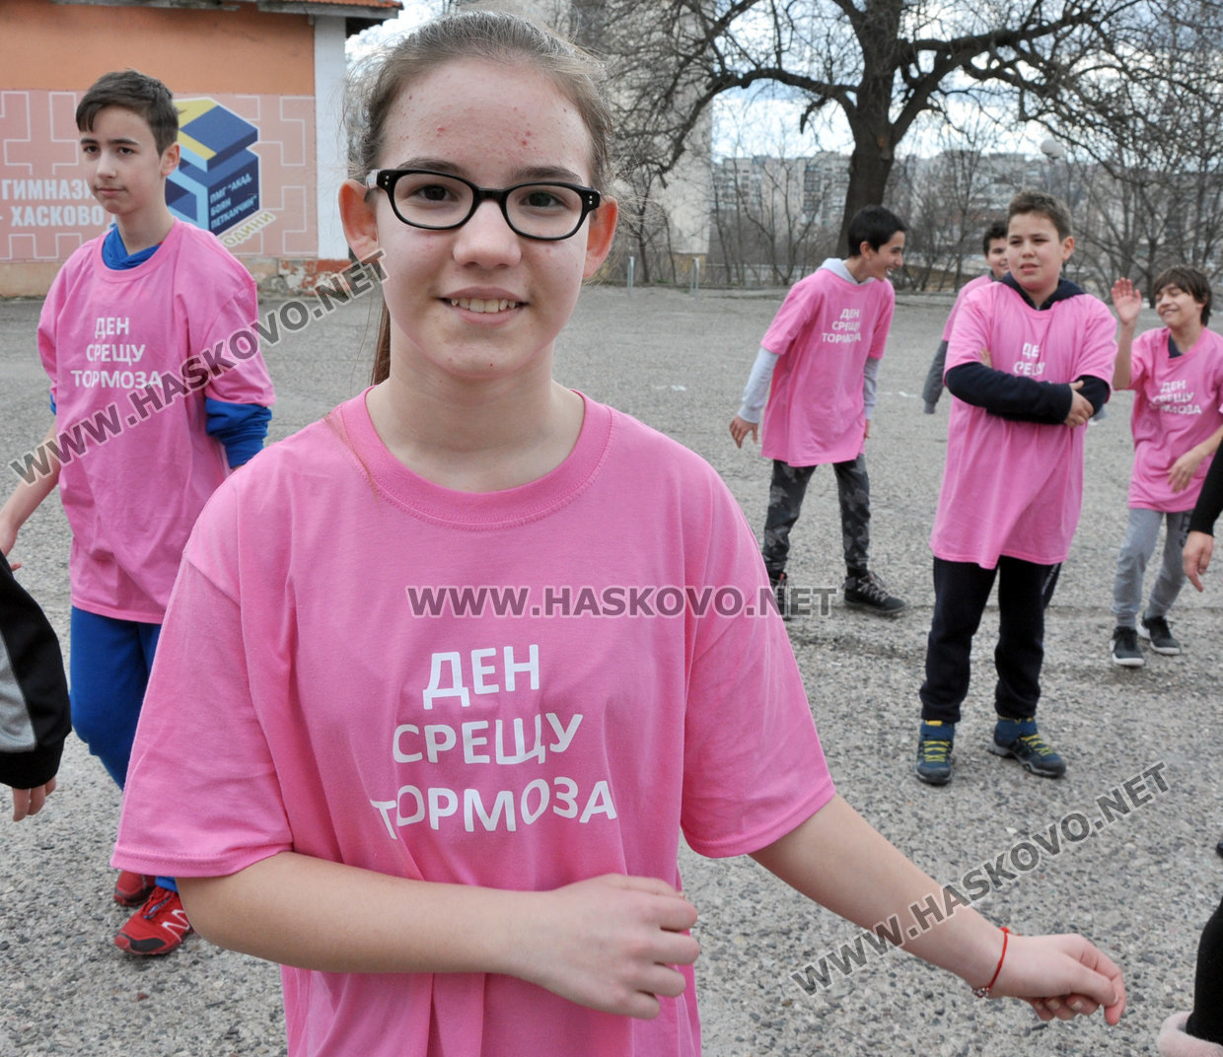

Ангажимент и взаимодействие
През цялата година ще организираме тематични дни, лекции и дейности, които да ангажират учениците, учители и родители в усилията ни за предотвратяване на тормоза и насилие.

Slide 8

Ученическо включване
За да усилим ученическото участие, ще създадем ученически комитет, който ще съдейства за формирането и изпълнението на проекти, а също и за провеждането на различни активности и събития.

Slide 9
Оценка на ефективността
За да гарантираме успеха на кампанията, ще използваме:
намаляване на случаите на насилие и тормоз
Критерии
подобрение на общественото участие и повишена осведоменост в училището
Анкети и измервания ще бъдат извършвани преди, по време и след кампанията

Slide 10
Ангажимент и взаимодействие
През цялата година ще организираме тематични дни, лекции и дейности, които да ангажират учениците, учители и родители в усилията ни за предотвратяване на тормоза и насилие.

Slide 11
Партньорство с общността
Кампанията ще бъде активно промотирана чрез:
2.
Уебстайт на
училището
4.
Активно участие
и споделяне на идеи от страна на общността
1.
Социални мрежи
3.
Популярни социални платформи
Facebook
Instagram
TikTok

Slide 12
Ресурси и подкрепа
Ресурсите за участие и подкрепа ще бъдат предоставени на учители, ученици и родители. Всеки, който желае да се включи, ще намери информация за начините, по които може да подкрепи каузата.
Обучения и семинари за учители:
Родителски Форуми и Срещи:
Организиране на родителски форуми и срещи, където родителите могат да споделят опит, да получат информация от специалисти и да се включат в обсъждания относно превенцията на агресията.
Организиране на обучения и семинари за учители, които да им предоставят необходимите знания и умения за ефективно справяне с агресията в училищен контекст.
този човек
може да бъдеш
ТИ
Ученически програми за подкрепа:
Психологическа Подкрепа за Учениците:
Иницииране на ученически програми, които насърчават емпатията, толерантността и конфликтното разрешаване, като например класни проекти или доброволчески инициативи.
Предоставяне на анонимни канали за докладване на случаи на агресия и предлагане на психологическа подкрепа за засегнатите ученици.

Slide 13
Заедно към здрава образователна среда
В заключение, споделихме важна визия за бъдещето на нашето училище - едно място, където всеки ученик може да се чувства сигурен, подкрепен и уважаван. Презентирахме цели и стратегии, насочени към превенцията на насилието и агресията, като създадохме образователна среда, в която различията се празнуват, а толерантността и емпатията преодоляват предразсъдъците.
Това е не само усилие за преобразяване на училището, но и за изграждане на здравословно общество, където ученето е съпътник на приятелството, а възпитанието на уважението. Всеки от нас има роля в този процес, и с вашия активен принос и подкрепа, вярваме, че можем да направим реални промени. Заедно, създаваме по-благоприятна образователна среда, в която всяко дете може да процъфтява и се връща с усмивка към учебните си ангажименти. Благодарим ви за участието и ангажимента ви в този важен път към превенцията на насилието и агресията в нашето училище.

Slide 14
ТИ НЕ СИ САМ

